Slide 1

Bem-vindos
ao Colégio Loyola

Slide 2

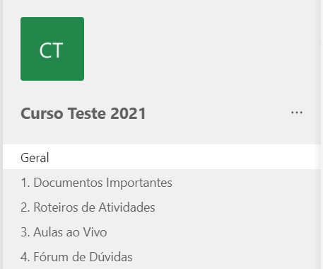

Canal - Aulas ao Vivo
Canal - Aulas ao Vivo: reforçamos a importância de sempre agendar as lives pelo “Canal - Aulas ao Vivo”. O canal foi criado para essa finalidade e facilita o acesso para os alunos.

Slide 3
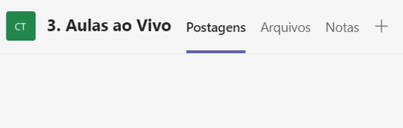
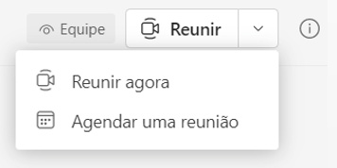
Agendamento
Canal – Aulas ao Vivo
Selecione o “Canal - Aulas ao Vivo”; em seguida, clique em “Reunir” e, depois, em “Agendar uma reunião”.

Slide 4

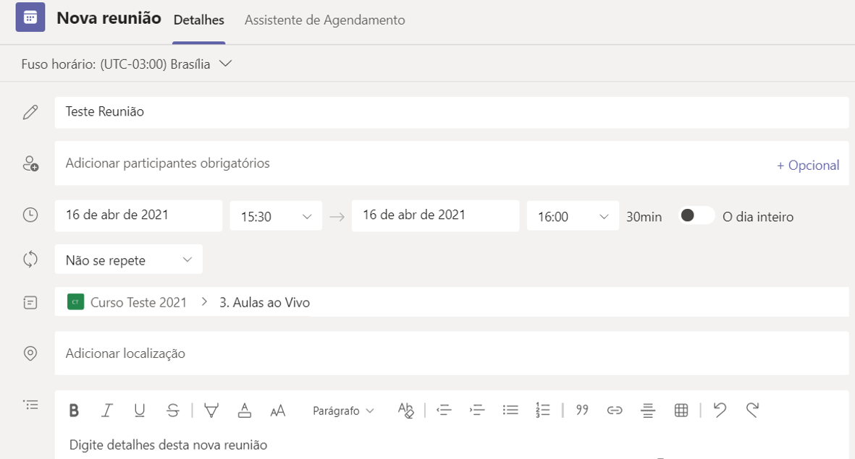
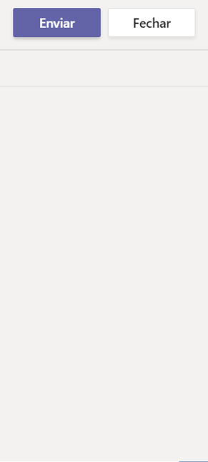
Agendamento
Canal – Aulas ao Vivo
Preencha os campos, tais como:
título da reunião;
adicionar participantes obrigatórios (opcional);
data/horário de início e término;
detalhes sobre a live – (opcional).
Em seguida, clique em “Enviar” para finalizar o agendamento.

Slide 5
Dúvidas ao realizar o procedimento, gentileza entrar em contato com o setor de TI.
Obrigado!

